Slide 1
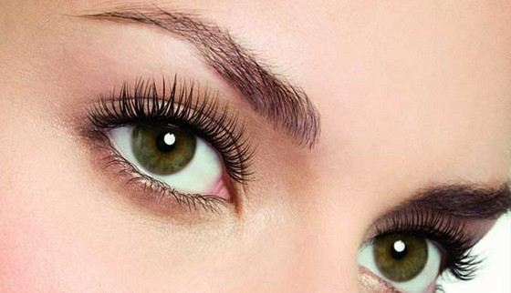
Будова ока. Вади зору

Slide 2
Чи знаєте ви?
Як працює людське око?
Завдяки чому людина може добре бачити як близькі так і віддалені предмети?
Чому деякі люди мають поганий зір, та як це можна виправити?
Як отримують ефект 3D?
Як вберегти свій зір на довгі роки?

Slide 3
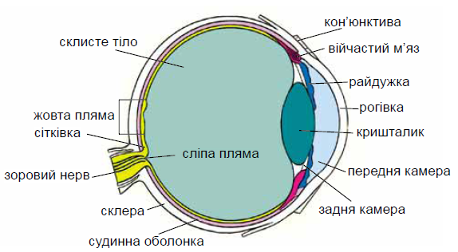

Slide 5
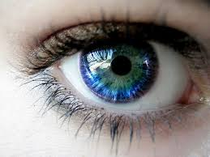
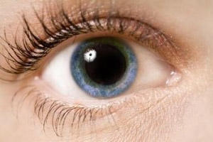
Адаптація – здатність ока пристосовуватися до різної освітленості.

Slide 7
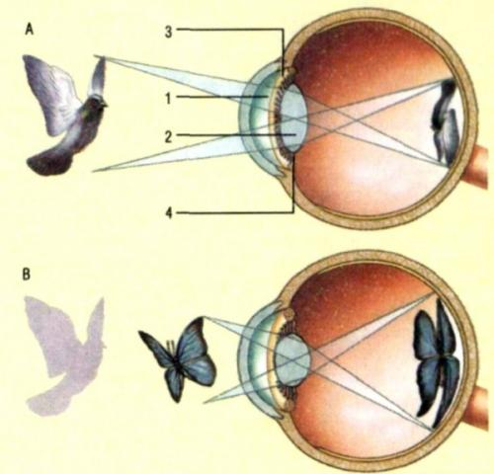

Slide 8
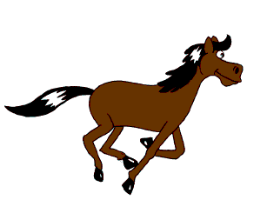
Інерція зору

Slide 10
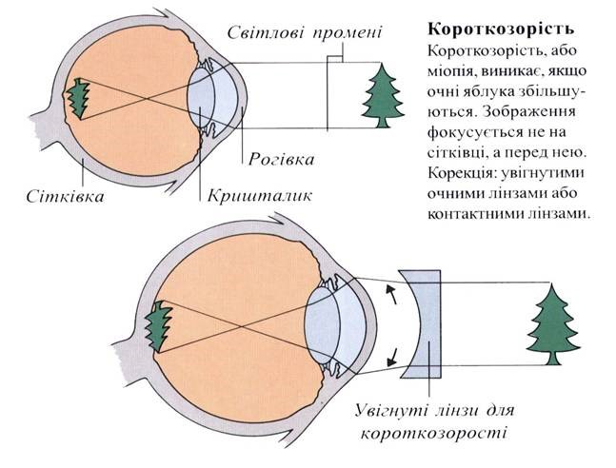

Slide 11
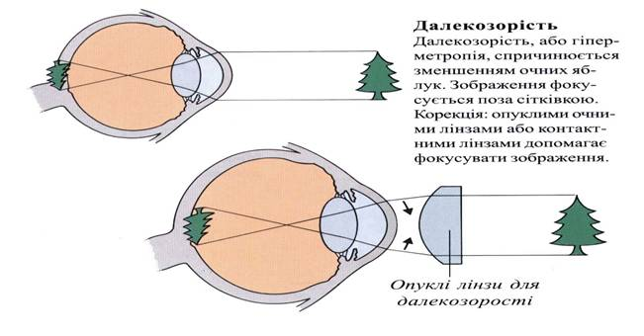

Slide 12
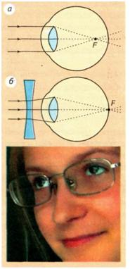
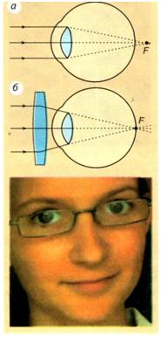

Slide 13
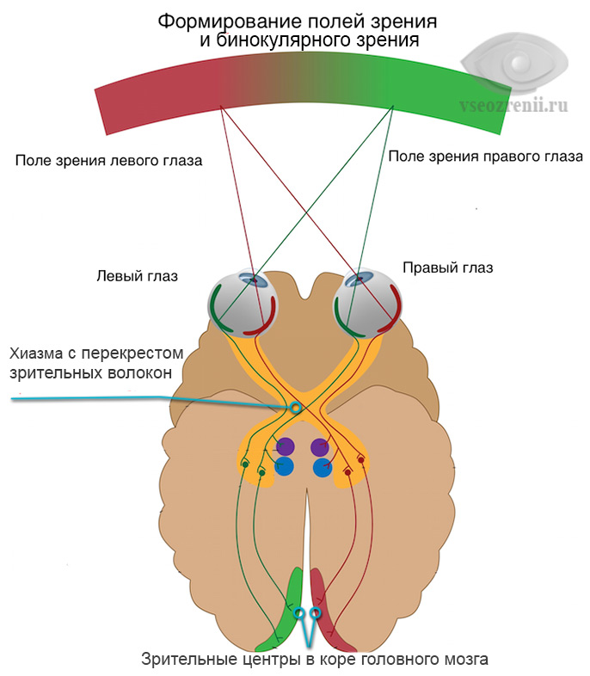
БІНОКУЛЯРНІСТЬ ЗОРУ

Slide 14
ТЕСТ НА АСТИГМАТИЗМ

Slide 15
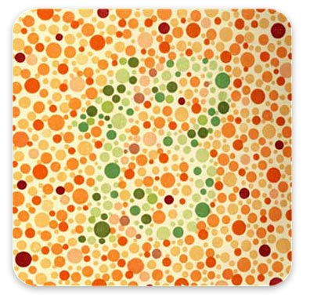
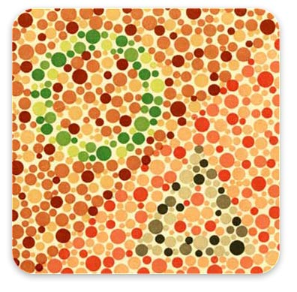
ТЕСТ НА КОЛЬОРОВЕ СПРИЙНЯТТЯ
Люди з нормальним зором бачать 13
З відхиленнями зору 6
Люди з нормальним зором бачать коло і трикутник
Люди з відхиленнями кольорового сприйняття бачать лише одну фігуру

Slide 16
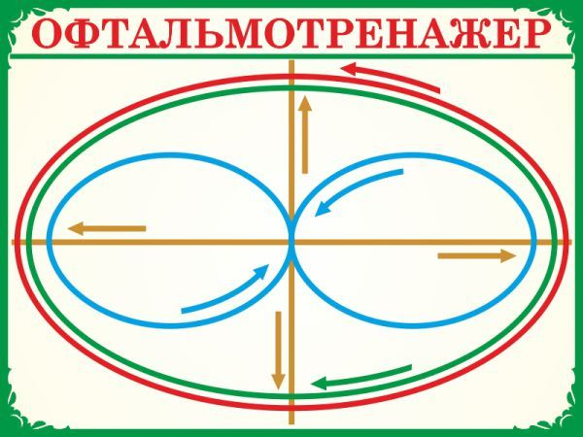

Slide 17
Як називається отвір у центрі райдужки ?
•Склера
•Рогівка
•Зіниця

Slide 18
Яка частина виконує захисну функцію ока ?
•Райдужка
•Рогівка
•Склера

Slide 19
На якій частині ока утворюється зображення предмета ?
•Скловидне тіло
•Сітківка
•Райдужка

Slide 20
Здатність кришталика змінювати свою кривизну при зміні відстані до предмета називають
•Адаптація
•Акомодація
•Астигматизм

Slide 21
Для кращого сприйняття відео картинки на екрані повинні змінюватись
•24 рази за 1 секунду
•12 разів за секунду
•48 разів за секунду

Slide 22
Як називається вада зору, при якій зображення утворюється за сітківкою?
•Короткозорість
•Далекозорість
•Дальтонізм

Slide 23
Як називається вада зору, при якій зображення утворюється перед сітківкою?
•Короткозорість
•Далекозорість
•Дальтонізм

Slide 24
На якій відстані від очей, людині без вад зору, треба тримати книгу під час читання?
•12,5 см
•50 см
•25 см

Slide 25
На якій відстані від очей, людині без вад зору, треба тримати дзеркальце, щоб,не втомлюючись, побачити зображення свого обличчя?
•12,5 см
•50 см
•25 см

Slide 26
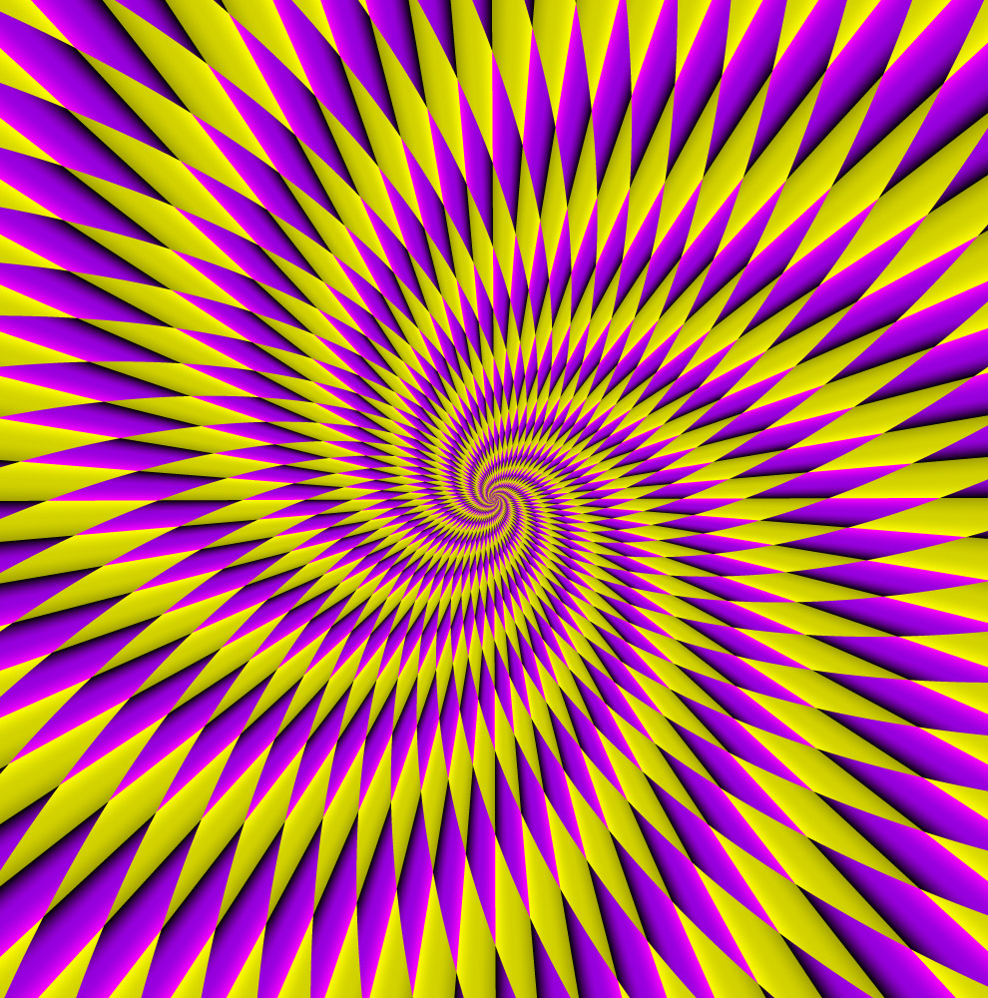
Ілюзії руху

Slide 27
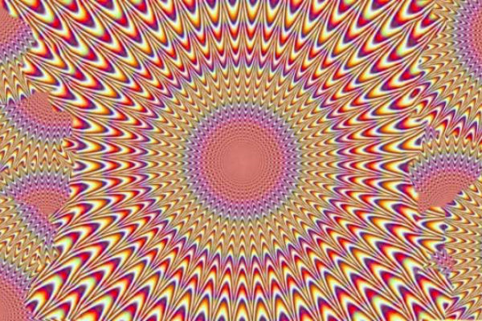
Ілюзії руху

Slide 28
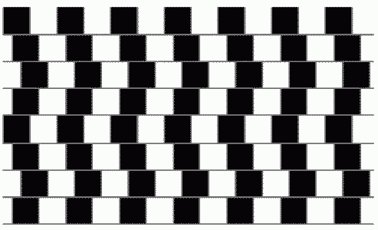
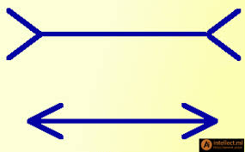
Ілюзії розміру

Slide 29
Кольорові ілюзії

Slide 30
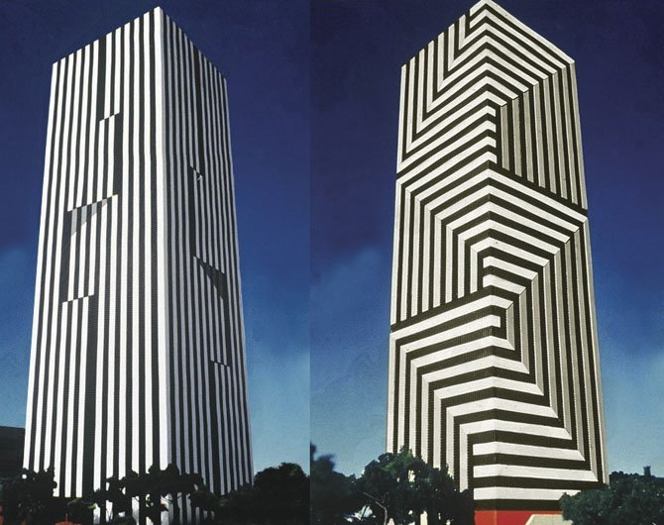
Де використовують ілюзії

Slide 31
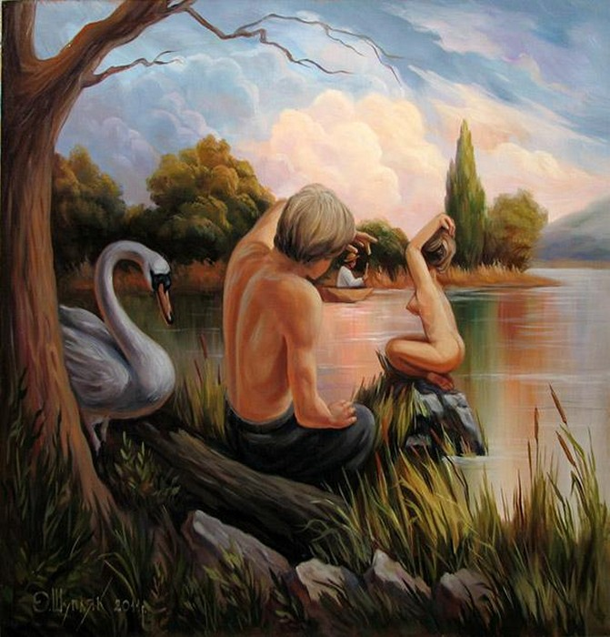
Ілюзії в живописі

Slide 32
Домашнє завдання
Опрацювати §16, вправа 16, №1, №4 ст.103
Підготувати матеріал на тему
«Цікаві факти про зорові особливості
тварин, птахів, комах»

